Slide 1
Sistema de Pedidos

Slide 2
DEMO/Código-fonte
https://unopar.herokuapp.com/
https://github.com/marcelothebuilder/UNOPAR-pedidos

Slide 3
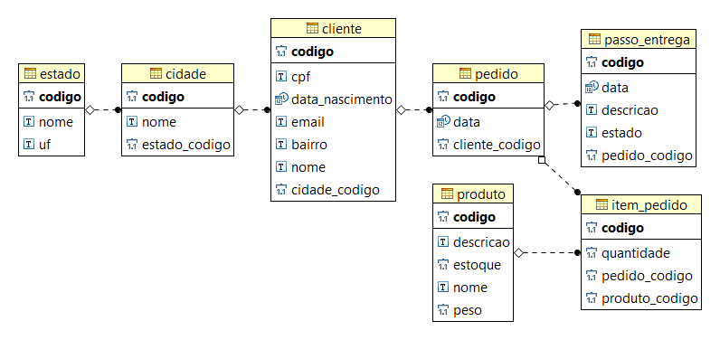
Database (Modelo)

Slide 4
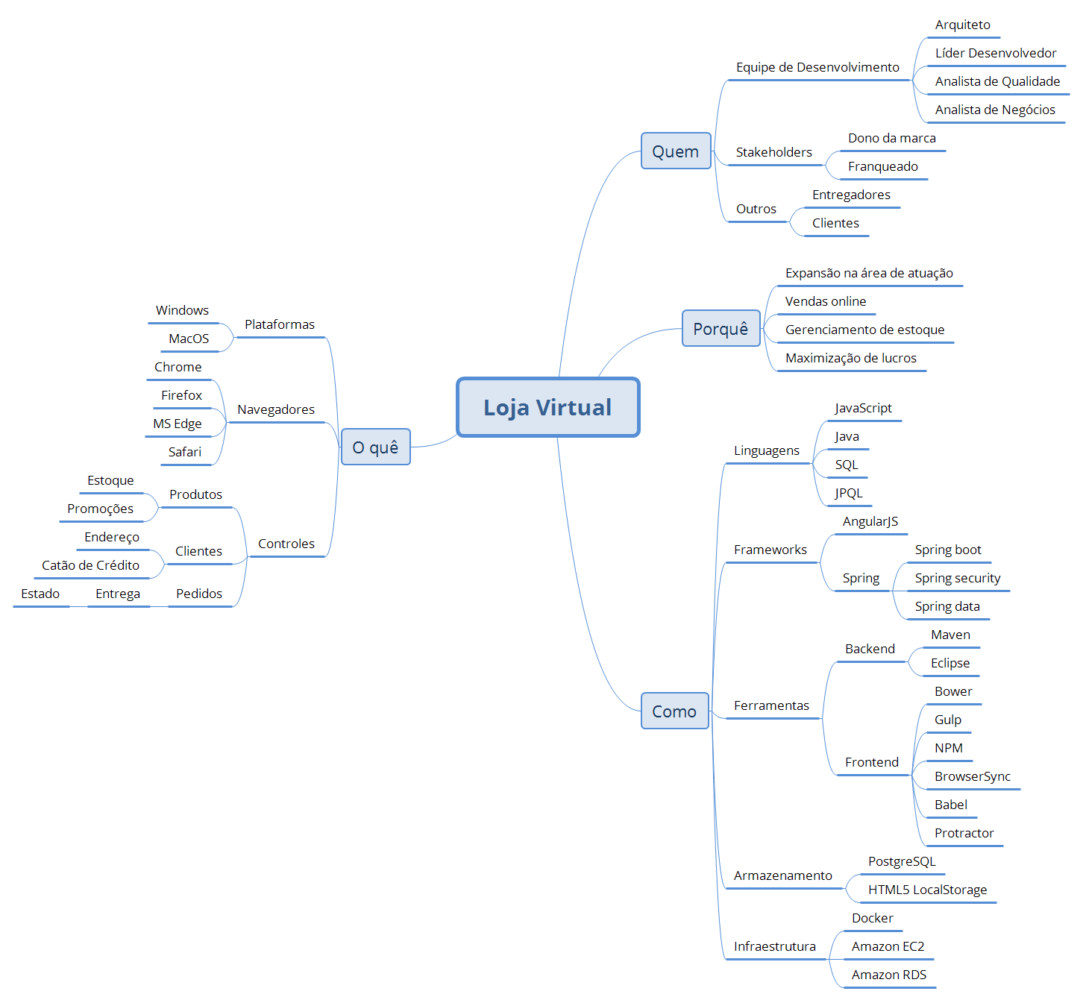
Mindmaps – Entrega de Valor

Slide 5
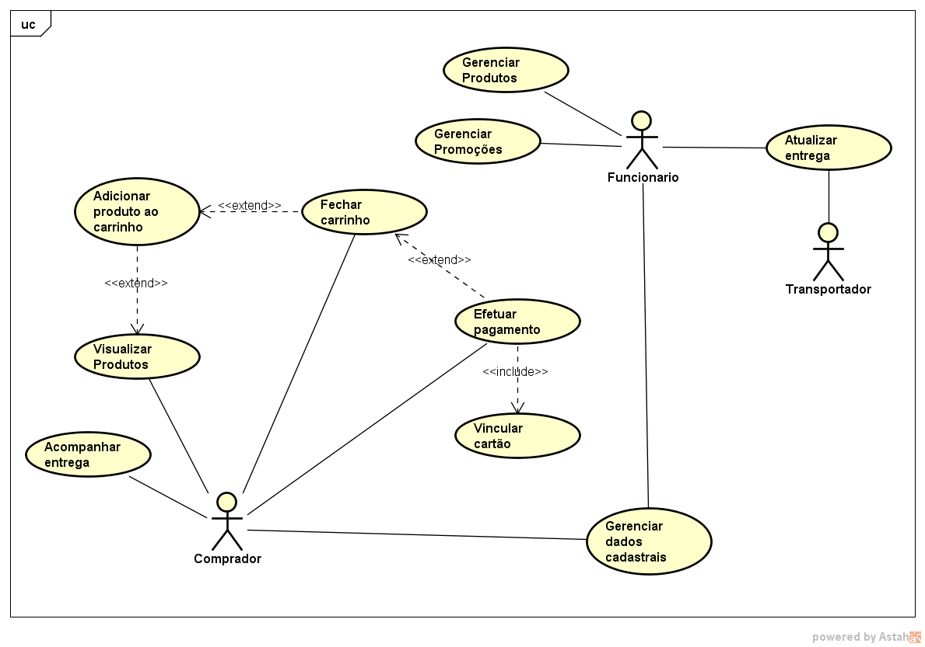
UML - UseCase

Slide 6
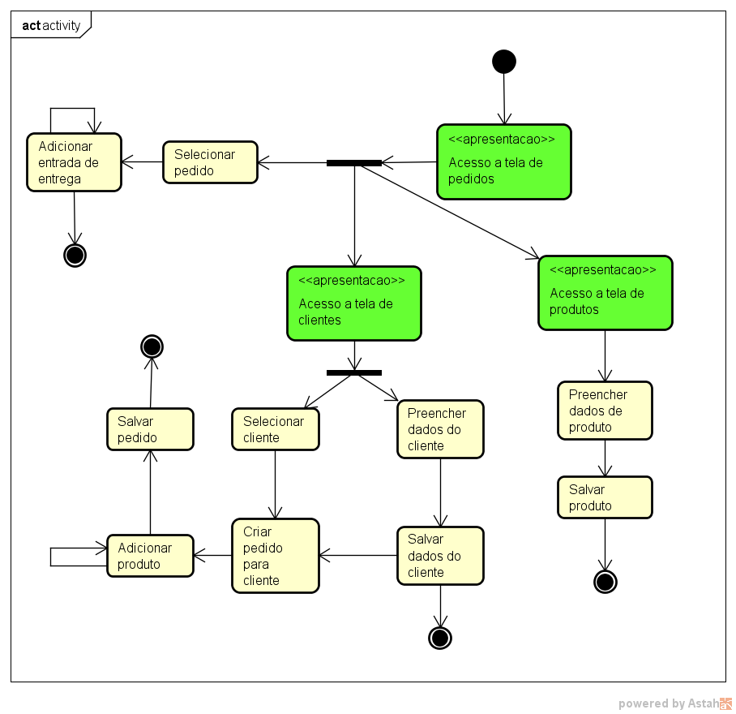
UML - Atividade

Slide 7
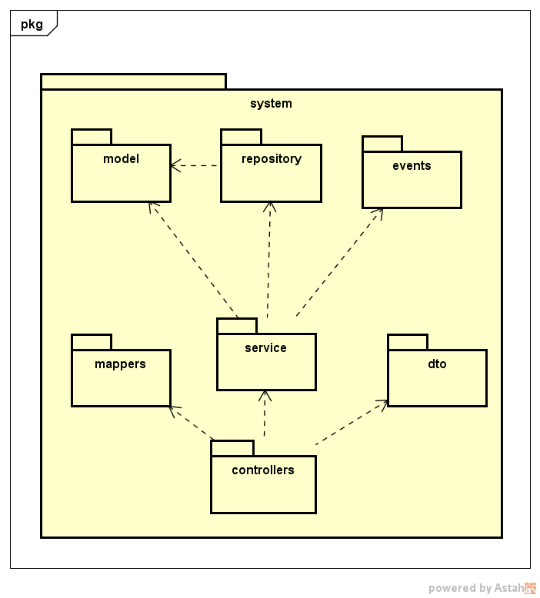
UML – Diagrama Pacotes

Slide 8
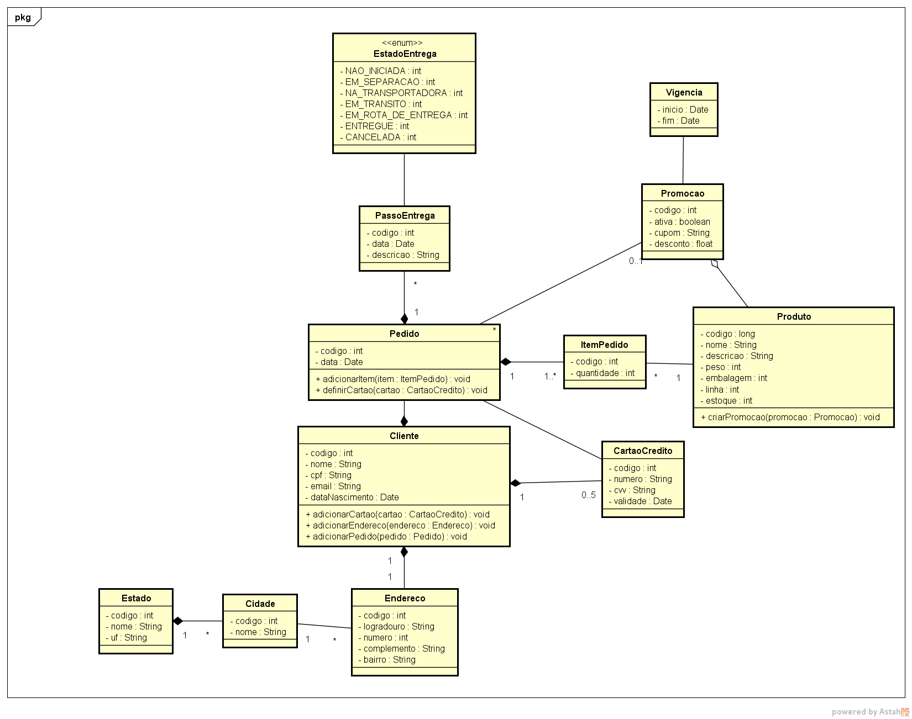
Classes

Slide 9






Front-end

Slide 10






Backend

Slide 11

Banco de dados

Slide 12



Infraestrutura/Cloud/Versionamento

Slide 13
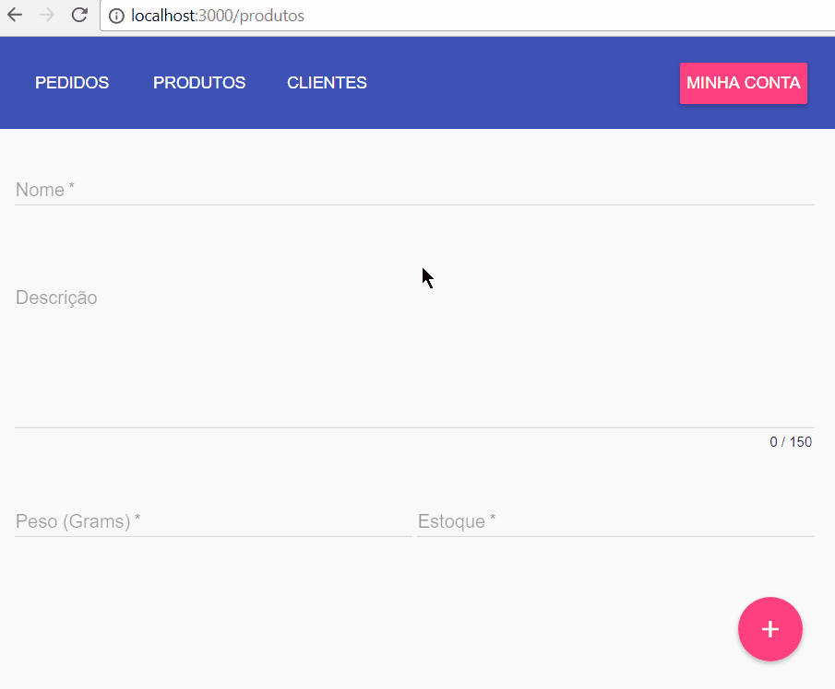
Cadastro de Produto

Slide 14
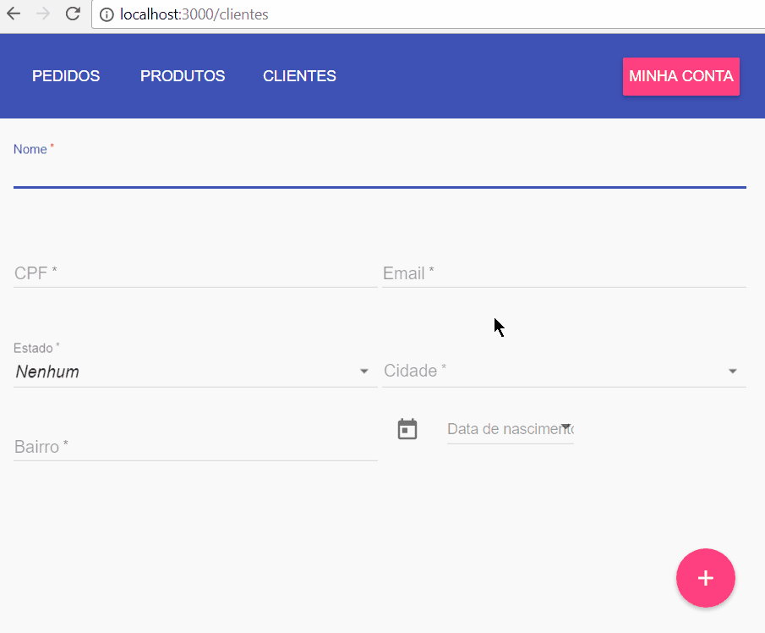
Cadastro de Cliente

Slide 15
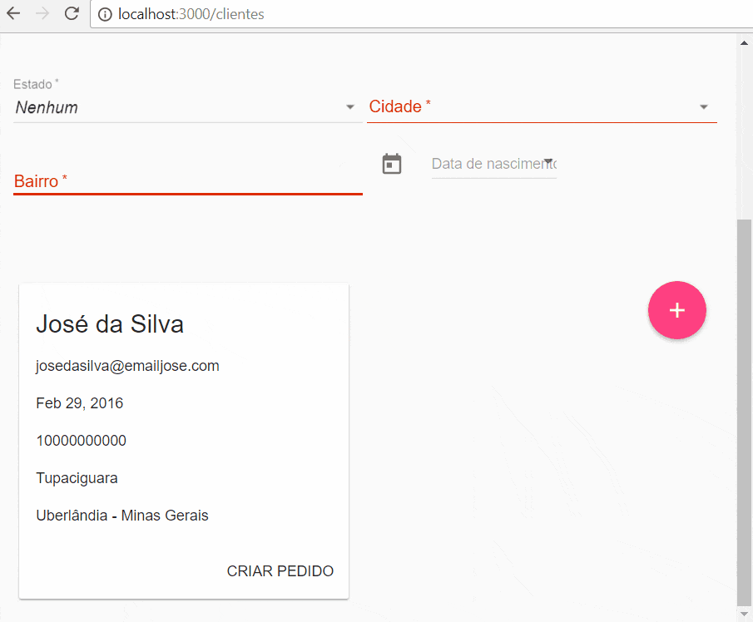
Cadastro de Pedido

Slide 16
#include <exemplos>

Slide 17
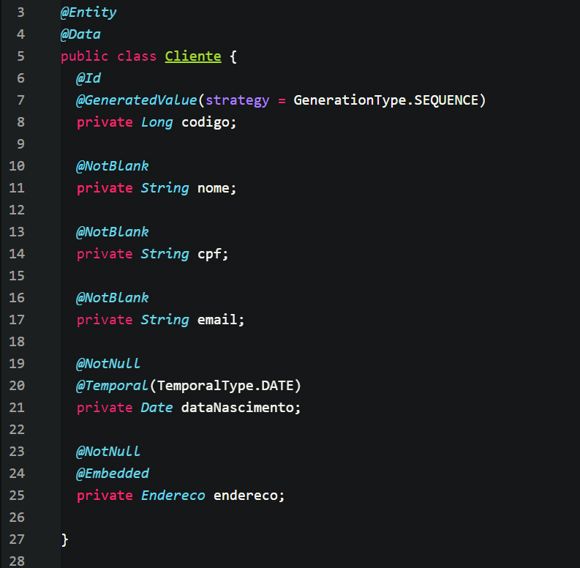

Slide 18
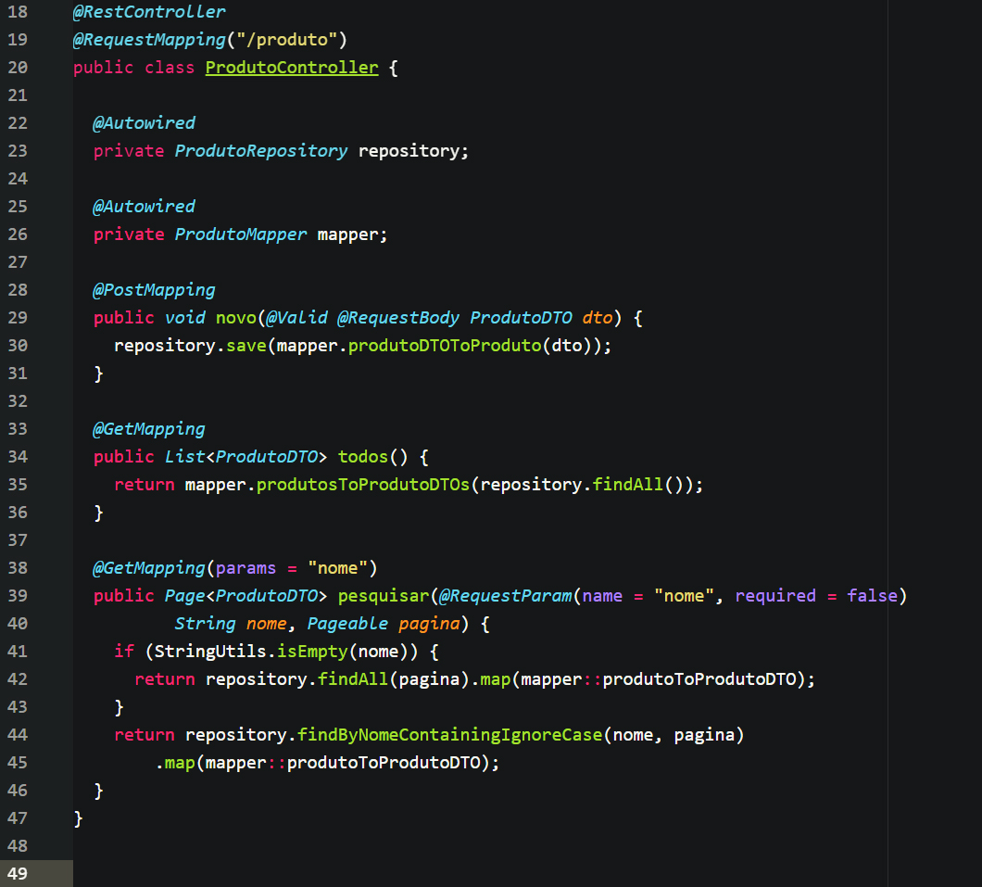

Slide 19


